Slide 1
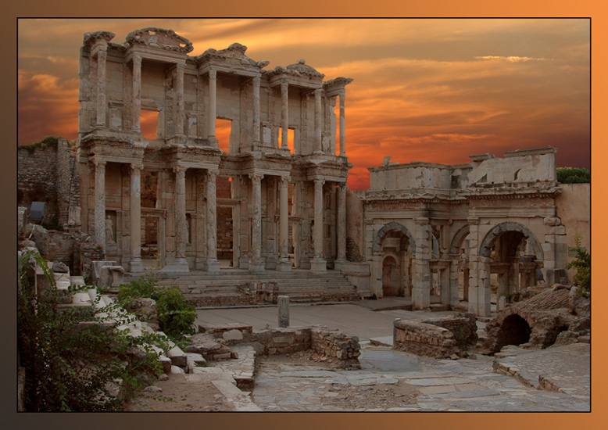
Тема лекции:
Кафедра Общественного здоровья и здравоохранения с курсом ПО Тема: Медицина Древнего Мира Лекция №2 для студентов 1 курса, обучающихся по специальности 060609 – Медицинская кибернетика (очная форма обучения)
Медицина эпохи рабовладения в Древнем Риме, Античной Греции
К.м.н.,доцент Тимошенко В.О.

Slide 2
План лекции
АКТУАЛЬНОСТЬ ТЕМЫ
ОБЩИЕ ЧЕРТЫ РАЗВИТИЯ ВРАЧЕВАНИЯ В РАБОВЛАДЕЛЬЧЕСКИХ ГОСУДАРСТВАХ
ИСТОЧНИКИ ИЗУЧЕНИЯ МЕДИЦИНЫ
УРОВЕНЬ ЗНАНИЙ О СТРОЕНИИ ЧЕЛОВЕЧЕСКОГО ТЕЛА
УЧЕНИЯ О ПРИЧИНАХ БОЛЕЗНЕЙ
УРОВЕНЬ ЗНАНИЙ О МЕТОДАХ ОБСЛЕДОВАНИЯ БОЛЬНОГО
МЕТОДЫ ЛЕЧЕНИЯ ДРЕВНИХ ЦИВИЛИЗАЦИЙ
УРОВЕНЬ ЗНАНИЙ О ПРОФИЛАКТИКЕ
ПОДГОТОВКА ВРАЧЕЙ
Выводы

Slide 3
Актуальность
Представление об основных аспектах развития врачевания в странах Древнего Мира позволяет понять истоки развития медицинских знаний в последующих эпохах.

Slide 4
ОБЩИЕ ЧЕРТЫ РАЗВИТИЯ ВРАЧЕВАНИЯ В РАБОВЛАДЕЛЬЧЕСКИХ ГОСУДАРСТВАХ
Изобретение письменности (с IV тысячелетия до н.э.) и создание первых медицинских текстов (с конца III тысячелетия до н.э.).
Формирование двух направлений врачевания:
а)народного (эмпирического) врачевания,
б)культового (теургического),
Представления о происхождении болезней (морально-этические, связанные с природой, религиозные)

Slide 5
ОБЩИЕ ЧЕРТЫ РАЗВИТИЯ ВРАЧЕВАНИЯ В РАБОВЛАДЕЛЬЧЕСКИХ ГОСУДАРСТВАХ
Подготовка врачевателей (семейная традиция и обучение в общих школах при храмах).
Создание древнейших санитарно-технических сооружений (акведуки и термы, первая канализация). Развитие гигиенических навыков.
Классовый подход к врачеванию.
Формирование основ врачебной этики.
Взаимные влияния и преемственность в развитии врачевания в древних цивилизациях.

Slide 6
ИСТОЧНИКИ ИЗУЧЕНИЯ МЕДИЦИНЫ
Клинописные тексты на глиняных табличках, предметах из глины, металле;
Древнеегипетские тексты на стенах пирамид, гробниц, саркофагах;
Папирусы (большой медицинский папирус Г. Эберса и трактат по хирургии- папирус Э. Смита.
Священные тексты – веды, предписания Ману.

Slide 7
ИСТОЧНИКИ ИЗУЧЕНИЯ МЕДИЦИНЫ
Китайские тексты (трактаты).
"Канон медицины жёлтого предка", Он состоит из 18 книг. Девять первых посвящены строению и функциям организма, диагностике и лечению болезней. В девяти последних томах описывается древний метод чжень-цзю терапии (т.е. иглоукалывание и прижигание).
Древние памятники, предметы с изображением сцен из жизни
Литературные памятники - эпические поэмы Гомера "Илиада" и "Одиссея", Диодор, Плутарх, «Махабхарата» и др

Slide 8
ИСТОЧНИКИ ИЗУЧЕНИЯ МЕДИЦИНЫ
Археология.
Изучение египетских мумий даёт конкретные сведения о болезнях: заболеваниях суставов и костей (остеосаркома, полиомиелит, подагра и т.д.), зубов и челюстей, атеросклероза, оспы, малярии, чумы, туберкулеза и других болезней.
При раскопках находят хирургические инструменты, храмы.
Имхотеп. VII в до н. э. Бронза. Эрмитаж.

Slide 9
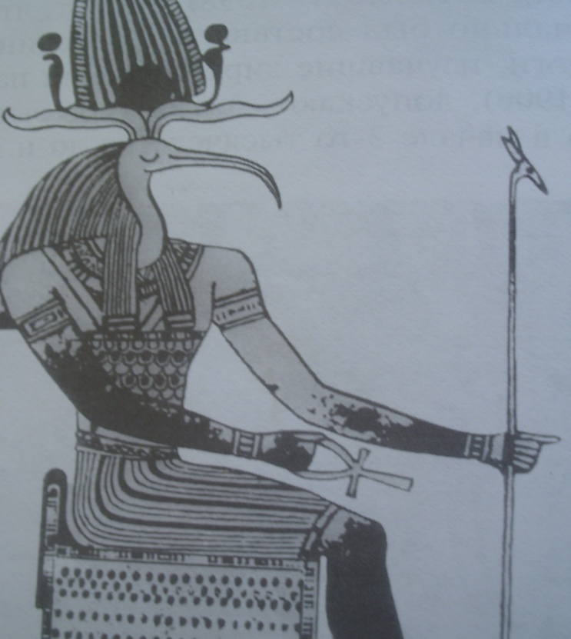
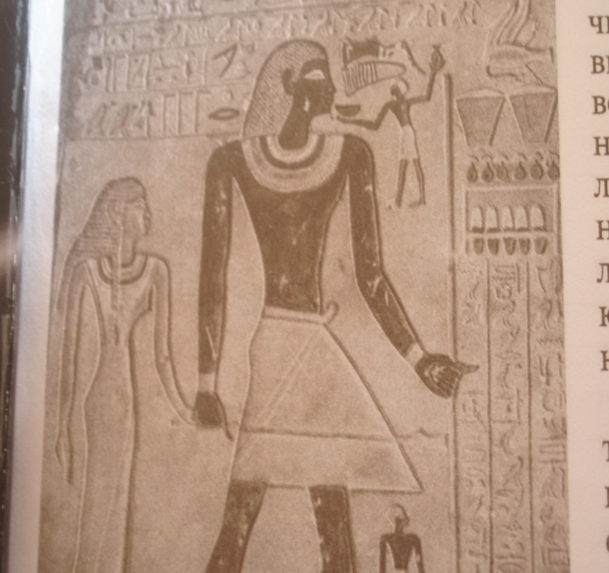
Археологические находки
БОГ ТОТ-ИЗОБРЕТАТЕЛЬ ПИСЬМЕННОСТИ И МЕДИЦИНЫ
РЕЛЬЕФ С ИЗОБРАЖЕНИЕМ ВРАЧЕВАТЕЛЯ

Slide 10
УРОВЕНЬ ЗНАНИЙ О СТРОЕНИИ ЧЕЛОВЕЧЕСКОГО ТЕЛА
В древней Месопотамии вскрытие трупов не производили, следовательно, строения тела человека не знали.
Познания древних египтян в области строения тела (анатомии) были достаточно высокими. Они знали крупные органы: мозг, сердце, сосуды, почки, кишечник, мышцы и т.д., хотя не подвергали их специальному изучению. Эти сведения египтяне получали из практики бальзамирования.

Slide 11
УРОВЕНЬ ЗНАНИЙ О СТРОЕНИИ ЧЕЛОВЕЧЕСКОГО ТЕЛА
В Древней Индии запретов на вскрытие трупов умерших не было и сведения их были самыми полными в Древнем мире.
Использовался метод препарирования.
В Древнем Китае знания о строении человеческого тела накапливались до официального запрета на вскрытие трупов умерших, который связан с утверждением конфуцианства в качестве официальной религии (около II в. до н.э.).

Slide 12
УРОВЕНЬ ЗНАНИЙ О СТРОЕНИИ ЧЕЛОВЕЧЕСКОГО ТЕЛА
В Древней Греции врачи не вскрывали трупов умерших и не имели специальных знаний по анатомии. Их представления о строении человеческого тела были эмпирическими.
В эпоху эллинизма (высшего этапа развитая рабовладельческого общества в Древней Греции) было разрешено анатомировать тела умерших. К тому же, врачам отдавали для вивисекции осуждённых преступников.

Slide 13
УРОВЕНЬ ЗНАНИЙ О СТРОЕНИИ ЧЕЛОВЕЧЕСКОГО ТЕЛА
Царь Александрии Птолемей II разрешил врачам вскрывать осужденных на смерть преступников и провинившихся рабов.
В результате некоторые врачи провоцировали рабов на совершение проступка, за который они могли быть подвержены вивисекции.
Александрийские врачи Герофил и Эразистрат значительно продвинулись вперед в изучении анатомии сердца и сосудов.

Slide 14
УРОВЕНЬ ЗНАНИЙ О СТРОЕНИИ ЧЕЛОВЕЧЕСКОГО ТЕЛА
Древний Рим. Выдающийся врач Гален (ок. 130 - ок. 200 гг) сделал ряд открытий в области анатомии и физиологии. Так как религия запрещала вскрывать человеческие трупы, то он анатомировал высших обезьян, свиней, собак, даже львов и слонов; часто производил вивисекции. Эти данные он переносил в анатомию человека. Он описал около 300 мышц, в том числе и такие, которых у человека нет и наоборот. Особенно велики его заслуги в области исследования нервной системы (описал все отделы головного к спинного мозга )
Правильно описал анатомическое строение сердца, венечные сосуды. Однако перегородку сердца Гален ошибочно считал проницаемой для крови

Slide 15
Важнейшие работы, написанные Галеном: "О назначении частей человеческого тела", "Об анатомии".
Гален правильно описывал то, что видел, но неправильно трактовал некоторые полученные результаты - Учение о пневме носит идеалистический характер.
В этом заключается дуализм трудов Галена.

Slide 16
УЧЕНИЕ О ПРИЧИНАХ БОЛЕЗНЕЙ Естественные причины болезней
питание (нездоровая пища, грубая грязная пища, переедание и т.д.).
влияние климата и времени года. Наглядным подтверждением этому служит сочинение Гиппократа "О воздухах, водах, местностях", в котором обобщены различные формы воздействия окружающей природы на человеческий организм;
недостатки или несоблюдение личной гигиены. (купание в грязной реке, соприкосновение с грязью и нечистотами);
кишечные паразиты
недостаток или избыток физических движений.

Slide 17
УЧЕНИЕ О ПРИЧИНАХ БОЛЕЗНЕЙ Сверхъестественные причины болезней
Виновниками считались злые духи умерших, которое якобы вселялись в тело заболевшего, злые демоны, гнев богов (проказа, венерические и другие заразные заболевания - посылаются богами).
Возмездие за нарушение обрядовых, правовых, моральных и прочих предписаний.
Например " ... он приблизился к замужней женщине" или "...он приблизился и жрице своего бога..."

Slide 18
УЧЕНИЕ О БОЛЕЗНИ
В Древней Индии исходили из учения о трёх "жидкостях" (слизь, желчь -носитель жизненного тепла и воздух - "прана") и пяти космических элементах (земля, вода, огонь, воздух и эфир - источник света)
Человек здоров, когда все эти компоненты находятся в гармонии между собой.
В основе китайской медицины лежала наивно-материалистическая философия, согласно которой объективный мир познаваем и находится в постоянном движении и изменении. Китайцы считали, что материя существует в виде пяти "первоэлементов": воды, дерева, огня, земли и металла (учение "у син").

Slide 19
Представление древних китайских философов - материалистов о взаимодействии пяти космических "первоэлементов". Жирная линия порождение; тонкая – взаимоотрицание

Slide 20
Трактат "Нэй-цзин" учение о противоположностях - учение "Инь-Янь".
"Инь" - отрицательное начало, а "Янь" – положительное. В каждом из них заложен широкий смысл.
Оба начала находятся в постоянном взаимодействии и борьбе.
Таким образом, здоровье понималось как равновесие всех начал и "первоэлементов", а болезнь -как нарушение их правильного взаимодействия.
«Янь» | «Инь»
Солнце | Луна
Движение | Покой
Жара | Холод
Мужское начало | Женское начало
и.т.д.

Slide 21
УЧЕНИЕ О БОЛЕЗНИ
В Древней Греции зародилась материалистическая философия, возникла атомистическая теория (учение): весь мир состоит из двух первоначал: атомов (т.е. "неделимых", которые находятся в непрерывном движении) и пустот. Левкипп, Демокрит, Эпикур - атомистический материализм.
Пифагор и Платон -философский идеализм.
Платон утверждал, что существующий реальный мир отражение, тень идеального мира идей.
Аристотель стоял на позициях материализма и идеализма (дуализм), был сторонником гуморального учения.

Slide 22
Схема соотношения четырех элементов и четырёх жидкостей организма по Аристотелю

Slide 23
УЧЕНИЕ О БОЛЕЗНИ
Гиппократ определил четыре основных типа телосложения (конституции) и темперамента у людей в зависимости от преобладания в организме человека одной из четырех основных жидкостей: крови (лат, "sanguis") - соответствует сангвинический тип, слизи (греч. "phlegma") - флегматический, желтой желчи (греч. "chole") - холерический, чёрной желчи (греч. "melaina chole") - меланхолический.
Согласно учению Гиппократа, самые тяжелые болезни вызываются смешением холодной слизи и горячей желчи

Slide 25
Биография Гиппократа
Гиппократ (Hippokrates) [460 до н. э., о. Кос, - 377 до н. э.], древнегреческий врач, реформатор античной медицины. Медицинское образование получил под руководством своего отца Гераклида, мать - Фенарета, была повитухой. Считают, что Гиппократ относился к 17-му поколению врачебной семьи, из которой вышла косская школа врачей.
Гиппократ вёл жизнь странствующего врача (периодевта) в Греции, Малой Азии, Ливии; посетил берега Чёрного моря, был у скифов, что позволило ему ознакомиться с медициной народов Передней Азии и Египта.
Сочинения, дошедшие до нас под именем Гиппократа, представляют собой сборник из 59 сочинений различных авторов, собранных воедино учёными Александрийской библиотеки.
Самому Г. приписывают чаще всего следующие сочинения: "О воздухе, воде и местности", "Прогностика", "Диета в острых болезнях", 1-я и 3-я книга "Эпидемии", "Афоризмы", "Вправление сочленений", "Переломы", "Раны головы".

Slide 26
Гиппократ
Разрабатывал вопросы этиологии, отрицая при этом сверхъестественное, божественное происхождение болезней. Гиппократ выделял факторы влияющие на здоровье человека: климат, состояние воды, почвы, образ жизни людей, законы страны и пр.
Установил основные стадии развития болезни, разрабатывал вопросы диагностики.
Гиппократу приписывают текст врачебной клятвы ("Клятва Гиппократа"), формулирующей моральные нормы поведения врача (хотя первоначальный вариант клятвы существовал ещё в Египте).

Slide 27
УЧЕНИЕ О БОЛЕЗНИ
В Древнем Риме атомистическое учение нашло отражение в произведениях Тита Лукреция Кара.
"О природе вещей" Лукреций подходит к вопросам медицины и естествознания с точки зрения атомистического учения. Он говорит о сложном строении живых организмов из мельчайших движущих частиц - атомов, высказывает мысль о постепенном развитии растительного и животного мира, о передаче признаков по наследству, о вымирании неприспособленных и выживании приспособленных организмов.
Лукреций дает представление о миазматической концепции возникновения заразных болезней

Slide 28
УРОВЕНЬ ЗНАНИЙ О МЕТОДАХ ОБСЛЕДОВАНИЯ БОЛЬНОГО
В Древней Индии диагностика Сушруты (VI в. до н.э.) основывалась на подробном опросе больного и исследовании теплоты тела, цвета кожи и языка, выделений, шумов в легких, голоса и т.д.
Древнем Китае также уделялось большое внимание указанным принципам, но ещё придавали большое значение исследованию пульса и давлению на активные точки. Вершиной искусства диагностики в Древнем Китае было учение о пульсе. Исследовали пульс не менее чем в девяти точках и различали до 28 видов пульса.
Представление о римской медицине до Галена дает труд Корнелия Цельса - "О медицине". Ему же принадлежит описание четырёх признаков воспаления.
Методы обследования больного наиболее полно отражены в работе Гиппократа - "Прогностика" (наблюдение, осмотр и опрос больного)

Slide 29
МЕТОДЫ ЛЕЧЕНИЯ
Прежде чем приступить к лечению врачеватели определяли излечимо или неизлечимо заболевание.
Согласно врачебной этике Египта - врач, осмотрев больного, открыто сообщал ему:
"Это болезнь, которую я смогу вылечить",
"Это болезнь, которую я, может быть, смогу вылечить";
"Это болезнь, которую я не смогу вылечить".
При благоприятном прогнозе врач учитывал особенности болезни, время года, возраст, темперамент, силы и ум больного («дураки легче вылечиваются»)

Slide 30
Папирус Эберса
В нём содержится 900 прописей лекарств для лечения органов пищеварения, дыхательных путей, уха, горла и носа, ожогов и кровотечений, глазных болезней, кожных, паразитарных и мн. др. Он склеен из 108 листов и достигает в длину 20,5 м. Отдельный раздел из папируса Эберса посвящен косметическим средствам.
Древний Египет - родина косметики.

Slide 31
Устрашающие методы лечения
Применялись в Древнем Египте когда болезнь объяснялась воздействиям сверхъестественных причин.
Считалось, что дурные запахи и горькая пища отпугивают злых духов. Поэтому в состав лекарств часто включали неприятные на вкус вещества: части хвоста мыши, выделения из ушей свиньи, экскременты и мочу животных и т.д.
Прием подобных лекарств сопровождался устрашающими заговорами и заклинаниями.

Slide 32
Диоскорид Педаний
Дал первое систематическое описание лекарственных средств ("О лекарственных средствах"), которое применялось в фармакологии вплоть до XVI в.
Из лекарств растительного происхождения широко использовались: лук, мак, финики, лотос, гранат, алоэ, оливковое масло, женьшень и др.
Из минеральных веществ: железо, медь, золото, серебро, мышьяк, алебастр, глина, селитра и др.
Основой для приготовления лекарств служили молоко, мёд, пиво, масло.
Животные продукты и части животных: кровь, печень, рыбий жир, скорлупа мидий, панты оленя и др.

Slide 33
Использование ртути
В Древней Индии особым почетом пользовалась ртуть.
"Врач, знакомый с целебными свойствами кореньев и трав - человек; знакомый со свойствами ножа и огня - демон; знающий силу молитв - пророк; знакомый со свойствами ртути - бог!"

Slide 34
Асклепиад (128-56 гг. до н.э.) - римский врач
Выдвинул правило: tuto, celeriter et incunde curare (лечить безопасно, быстро и приятно)

Slide 35
Гиппократ (ок. 460 -ок. 377 гг. до н.э.)
В лечении руководствовался такими основными принципами как:
прежде всего не вредить (!);
противоположное излечивается противоположным;
соблюдать закон соразмерности;
лечить сообразно с законами природы, т.е. учитывая "природу" (physis) самого больного, условия его жизни и влияние окружающей среды.

Slide 36
Хирургическое лечение
Хирургический папирус Эдвина Смита
Сообщает о 48 случаях травматических повреждений костей черепа, мозга, шейных позвонков, ключиц, предплечья, грудной клетки и позвоночного столба, а также способы их лечения. Папирус длиной 4,68 м, а шириной около 33 см.
При лечении переломов древние египтяне применяли деревянные лубки или бинтование повреждённой конечности льняной тканью, пропитанной смолой.
Проводилась ритуальная операция обрезания, кастрация евнухов.

Slide 37
Хирургическое лечение
Искусство оперативного лечения в Древней Индии было самым высоким в Древнем мире.
Врачи Древней Индии производили операции ампутации, лапаротомии, камнесечения, грыжесечения, пластические операции. Они "умели восстанавливать носы, уши и губы, потерянные или искалеченные в бою или по приговору суда ...".

Slide 38
ДРЕВНЯЯ ИНДИЯ ОПЕРАЦИЯ УДАЛЕНИЯ КАТАРАКТЫ

Slide 39
Хирургическое лечение
Гиппократ был известен и как выдающийся хирург; разработал способы применения повязок, лечение переломов и вывихов, ран, фистул, геморроя, эмпием.
Хирурги Древней Греции владели перевязкой сосудов, использовали корень мандрагоры в качестве обезболивающего средства, изобрели катетер, ампутировали конечности.
Практиковалось кесарево сечение. Описаны отклонения от нормального течения родов, уродства плода, поворот плода на ножку, эмбриотомия.

Slide 40
Древнем Китае оперативное лечение было на низком уровне из-за религиозных запретов. Зато наивысшего искусства во врачевании достигла ЧЖЕНЬ-ЦЗЮ терапия. ("чжень" - "иглоукалывание", или акупунктура; "цзю" - "прижигание").
Китайские врачи знали более 300 "жизненных точек", раздражение которых способствует регуляции жизненных процессов.

Slide 41
Древняя Греция Храмовая медицина
Асклепейоны (прототипы современных лечебных санаториев)

Slide 42
Древняя Греция Храмовая медицина
Обычно после вечерней службы в асклепейоне все больные, пришедшие в храм, ложились спать в крытых галереях вдоль стен храма. Под действием одурманивающих окуриваний, внушения и гипноза больные погружались в так называемые инкубационные (или "священные") сны. Толкование (объяснение) этих снов составляло существенный фрагмент храмовой медицины.
Главными средствами врачевания в храмах Древней Греции являлись различные формы водолечения, массаж и гимнастика (гимнасии и стадион).
В уплату за услуги больные приносили в храм изображения исцелённых частей своего тела, сделанное из мрамора, золота, серебра.

Slide 43
УРОВЕНЬ ЗНАНИЙ О ПРОФИЛАКТИКЕ
В древней Месопотамии: не пить воды из нечистой посуды, не простирать к богам немытые руки, не пить воды из каналов и рек, а пить вареное пиво и другие напитки.
В Древней Индии гигиенические навыки были закреплены в "Предписаниях Ману", "Никогда не следует есть пищу ... больных, ни такую, на которой оказались волосы или насекомые, ни тронутую намеренно ногой ... ни поклёванную птицей, ни тронутую собакой"

Slide 44
УРОВЕНЬ ЗНАНИЙ О ПРОФИЛАКТИКЕ
Для китайцев настоящий врач не тот, кто лечит заболевшего, а тот, кто предотвращает болезнь. Имеются данные о широком внедрении вариоляции с целью предупреждения заболевание оспой.
В Древней Греции в одном ряду с обязательным обучением грамоте и музыке, стояли личная гигиена, закаливание и физическое воспитание.

Slide 45
УРОВЕНЬ ЗНАНИЙ О ПРОФИЛАКТИКЕ
В Древнем Риме санитарные требования были обязательным и закреплены в Законах Двенадцати таблиц.
Для стока нечистот сооружали многочисленные подземные каналы- клоаки. Подача чистой воды осуществлялась акведуками. Широко распространенны были термы.

Slide 46
ПОДГОТОВКА ВРАЧЕЙ
Система подготовки врачей осуществлялись по принципу - от отца к сыну, от учителя к ученику.
В Древнем Египте подготовка осуществлялась при крупных храмах (в г. Саис, Гелиополь и т.д.) в так называемых - "Домах жизни". В школах царила строгая дисциплина; применялись телесные наказания.
Вся деятельность врачей в Древнем Египте подчинялась правилам морали. Соблюдая их, врач ничем не рисковал, даже при неудачном исходе врачевания. Нарушение правил каралось (вплоть до смертной казни). Гонорар выплачивался храму.
Была развита специализация врачей: одни лечили глаза, другие - голову, третьи - зубы, четвертые - желудок и т.д.

Slide 47
В Древней Греции врачевание было семейной профессией и передавалось от отца к сыну (семейные медицинские школы)

Slide 48
Учащиеся всё своё свободное время должны были отдавать учению.
Им запрещалось участвовать в пиршествах и заводить подозрительные знакомства.
Могли быть подвергнуты телесному наказанию.

Slide 49
КРОТОНСКАЯ МЕДИЦИНСКАЯ ШКОЛА
Её основные направления:
организм есть единство противоположностей;
здоровый организм есть результат равновесия противоположных сил: сухого, влажного, тёплого и холодного
противоположное излечивается противоположным (contraria contrariis curantur).
Представитель - философ и врач АЛКМЕОН из Кротона

Slide 50
КНИДСКАЯ МЕДИЦИНСКАЯ ШКОЛА
Заложила основы гуморального учения. Здоровье есть благоприятное смешение (eucrasia) четырех жидкостей организма (кровь, слизь, светлая желчь и черная желчь), а неблагоприятное их смешение (dyscrasia) есть причина большинства болезней;
развивала учение о признаках болезней (симптомы) и диагностике (метод выслушивания).
Представитель - современник Гиппократа врач ЭВРИФОН из Книда

Slide 51
КОССКАЯ МЕДИЦИНСКАЯ ШКОЛА
Рассматривала организм в тесной связи с окружающей природой;
Разрабатывала принцип наблюдения и лечения у постели больного (впоследствии эти идеи легли в основу клинического направления в медицине.);
Разрабатывала основы врачебной этики.
Представитель - Гиппократ.

Slide 52
В Древнем Риме первыми врачами были рабы из числа военнопленных, впоследствии они стали врачами - отпущенниками. В конце III - начале II в до н.э. стали появляться свободные врачи. Впоследствии государственные власти учредили оплачиваемые должности врачей-архиатров.

Slide 53
Основы военной медицины
В Древнем Риме каждая когорта (1000 чел.) имела 4-х врачей-хирургов. На каждом военном корабле было по одному врачу. Каждый воин имел при себе необходимый перевязочный материал. Были специальные санитарные команды из 8-10 крепких воинов (депутатов), которые были предназначены для сбора раненых.
Для лечения раненых устраивались военно-медицинские учреждения валетудинарии (valetudinarii) по одному на каждые 3-4 легиона

Slide 54
Имелись валетудинарии для рабов.
Если хозяин отказывался лечить больного раба, то раб отправлялся на специальный остров, и в случае самостоятельного выздоровления, становился свободным человеком.

Slide 55
Положение врачей в Древнем Риме
Врачи освобождались от налогов
Во время войны врачи и их сыновья освобождались от общей воинской повинности.
Подобные привилегии привели в Рим много иноземных врачей, что вызвало конкуренцию
Появились узкоспециализированные врачи (глазные, зубные, урологи).
Римские врачи обучались в специальных высших врачебных школах.

Slide 56
Список литературы
Обязательная:
1. | Сорокина Т.С. История медицины: Учебник. | М. : Академия, | 2008
Дополнительная:
1. | Мирский М.Б. История медицины и хирургии : учебное пособие | М. : ГЭОТАР-Медиа | 2010
2 | Лисицын, Ю. П. История медицины : учеб. для мед. вузов | М. : ГЭОТАР-Медиа | 2011
3 | Козлов В.В., Шульмин А.В., Сабанова А.О. История медицины : учеб. пособие для аудитор. работы студентов ФФМО по специальностям 060101 – Лечебное дело, 060103 – Педиатрия, 060105 – Стоматология | Красноярск : КрасГМУ, | 2009
4 | Шойфет М.С. Сто великих врачей | М. : Вече, | 2008
№ п/п | Наименование | Издательство | Год выпуска
Электронные ресурсы:
1. | ИБС КрасГМУ
2. | БД МедАрт

Slide 57
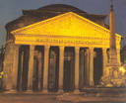
Спасибо за внимание!

